Slide 1
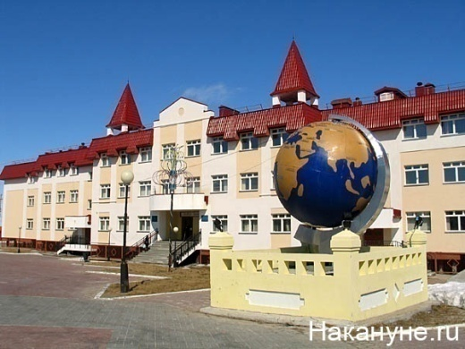
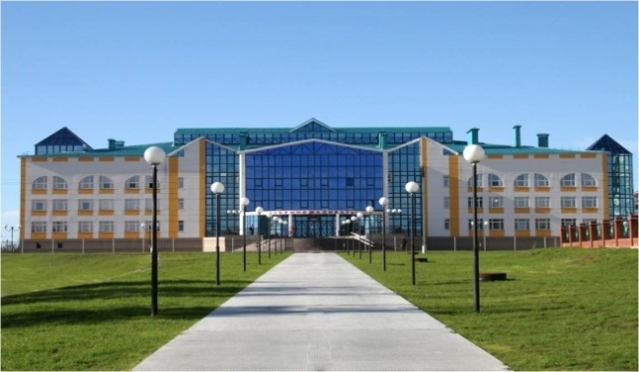
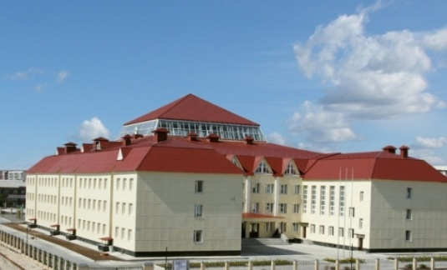
Независимая оценка качества образования: опыт Ямало-Ненецкого автономного округа
Ямало-Ненецкий автономный округ
Головичер Галина Валентиновна,
заместитель директора ГКУ ЯНАО «РЦОКО», к.п.н.
Notes:
СЛАЙД 1
Работа по проведению независимой оценки качества образования в организациях, оказывающих услуги в сфере образования и расположенных на территории Ямало-Ненецкого автономного округа, организована в соответствии с Положением о независимой оценке качества образования в ЯНАО (приказ департамента образования Ямало-Ненецкого автономного округа от 23.12.2014 №2053).
Функции по инициированию проведения независимой оценки качества образования (далее – НОКО), формированию заказа организациям, осуществляющим процедуры НОКО, обеспечению общественного обсуждения критериев планируемых оценочных процедур и результатов НОКО возложены на Общественный совет при департаменте образования Ямало-Ненецкого автономного округа (далее – Общественный совет), Положение о котором утверждено Приказом департамента образования ЯНАО от 20.03.2014 №439.
В состав совета входят: представители Всероссийского педагогического собрания, региональной организации Профсоюза работников образования и науки Российской Федерации, ассоциации коренных малочисленных народов Севера «Ямал - потомкам!», общественной организации «Литератор Ямала», регионального отделения, некоммерческого благотворительного фонда «Ямине», Торгово-промышленной палаты, средств массовой информации и др. организаций. Члены Общественного совета имеют активную гражданскую позицию, экспертное мнение по качеству предоставления услуг социальной направленности, поэтому заседания проходят живо и активно.
Региональным оператором НОКО является Государственное казенное учреждение Ямало-Ненецкого автономного округа «Региональный центр оценки качества образования» в рамках уставной деятельности.

Slide 2
Ямало-Ненецкий автономный округ
2014 год – 130 школ
2015 год – 139 детских садов
6 профессиональных ОО
Критерии:
открытость и доступность информации об организациях, осуществляющих образовательную деятельность;
комфортность условий;
доброжелательность, вежливость, компетентность работников;
удовлетворенность качеством образовательных услуг.
Кластерный подход
Реестр ОО с низкими показателями
Комплекс мер по повышению КО
Notes:
СЛАЙД 2
В 2014 году в рамках апробации НОКО был проведен независимый общественный рейтинг общеобразовательных организаций. В рейтинговании приняли участие 130 школ. Научное сопровождение оценочной процедуры осуществлялось специалистами национального исследовательского университета «Высшая школа экономики» (Косарецкий Сергей Геннадьевич, Мерцалова Татьяна Анатольевна). Итоги исследования опубликованы в сборнике «Рейтинги в образовании: от разовых практик к культурным решениям», изданном Общественной палатой Российской Федерации совместно с Высшей школой экономики.
В 2015 году в автономном округе проведен независимый общественный рейтинг профессиональных образовательных организаций (6 ПОО и 5 их филиалов приняли участие); независимый общественный рейтинг дошкольных образовательных организаций, в котором приняли участие 139 ДОО ЯНАО.
НОКО проводится по таким общим критериям, открытость и доступность информации об организациях, осуществляющих образовательную деятельность; комфортность условий; доброжелательность, вежливость, компетентность работников; удовлетворенность качеством образовательных услуг и др. Показатели, характеризующие общие критерии оценки качества образовательной деятельности организаций, предварительно изучаются и обсуждаются членами Общественного совета, экспертами в области ОКО (в автономном округе создано Сетевое сообщество экспертов в области ОКО).
При рейтинговании образовательных организаций используется кластерный подход. Образовательные организации не бояться общественного рейтинга, поскольку понимают, что получат возможность увидеть себя среди равных. Сравнение организации проводится самой с собой. Для этого общественным советом составлена циклограмма проведения НОКО (приказ от 31.07.2014 №1190) . Один раз в три года организация может увидеть, как ее оценивает общественность.
По итогам рейтингования составляется реестр общеобразовательных организаций, показатели деятельности которых находятся ниже средних показателей по автономному округу. Широкому кругу общественности он не представляется, это рабочий инструмент для управленцев. Для данной категорий образовательных организаций и организаций, находящихся в сложных социальных условиях, разрабатывается перечень мероприятий, направленный на повышение качества их работы, исправление сложившейся ситуации, оказание своевременной поддержки.
Итоги рейтингования подводятся на заседании Общественного совета, обсуждаются на Региональном педагогическом совещании, на совещании с руководителями органов местного самоуправления, осуществляющих управление в сфере образования, коллегии ДО ЯНАО.

Slide 3
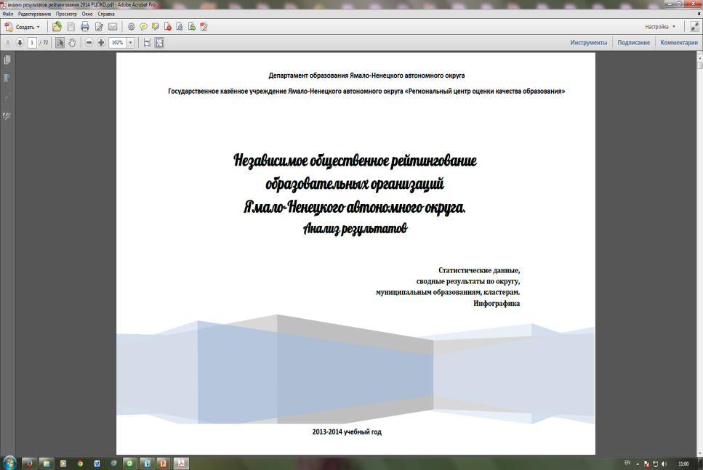
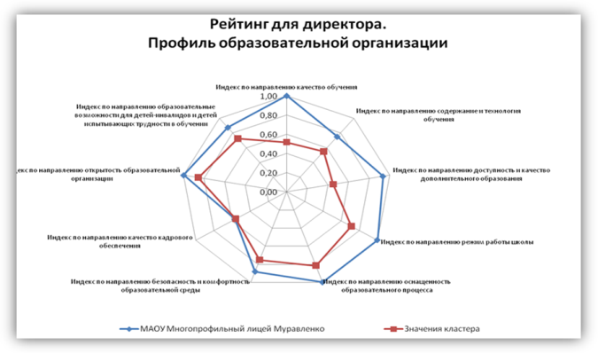
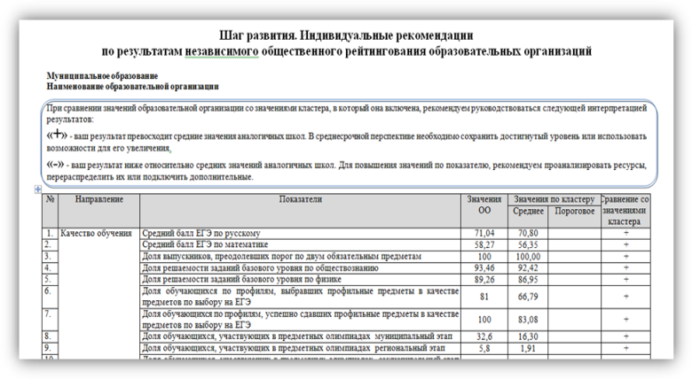
Ямало-Ненецкий автономный округ
Информационные продукты по результатам НОКО для различных категорий пользователей
для администрации, методических объединений педагогических работников
для управленцев и специалистов по оценке качества обучения
для учащихся и родителей
Образовательная организация
Notes:
СЛАЙД 3
По итогам НОКО, с учетом предложений членов Общественного совета, определяются виды информационных продуктов для различных категорий пользователей:
Рейтинг для директора. Профиль образовательной организации.
Шаг развития. Индивидуальные рекомендации по результатам рейтинга для руководителей и органов государственно-общественного управления (советов) организаций - участников рейтинга.
Аналитический документ для управленцев и специалистов по оценке качества обучения по совершенствованию системы образования. Сборники аналитических материалов.
Для потребителей образовательных услуг - ТОП лучших образовательных организаций.

Slide 4
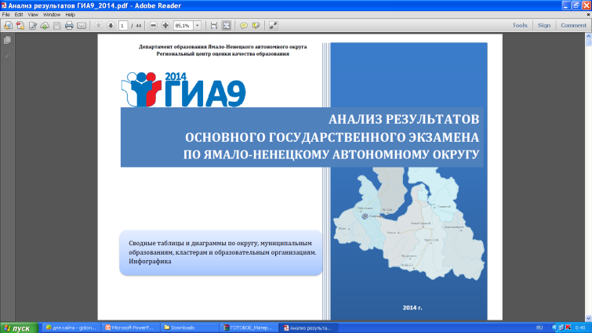
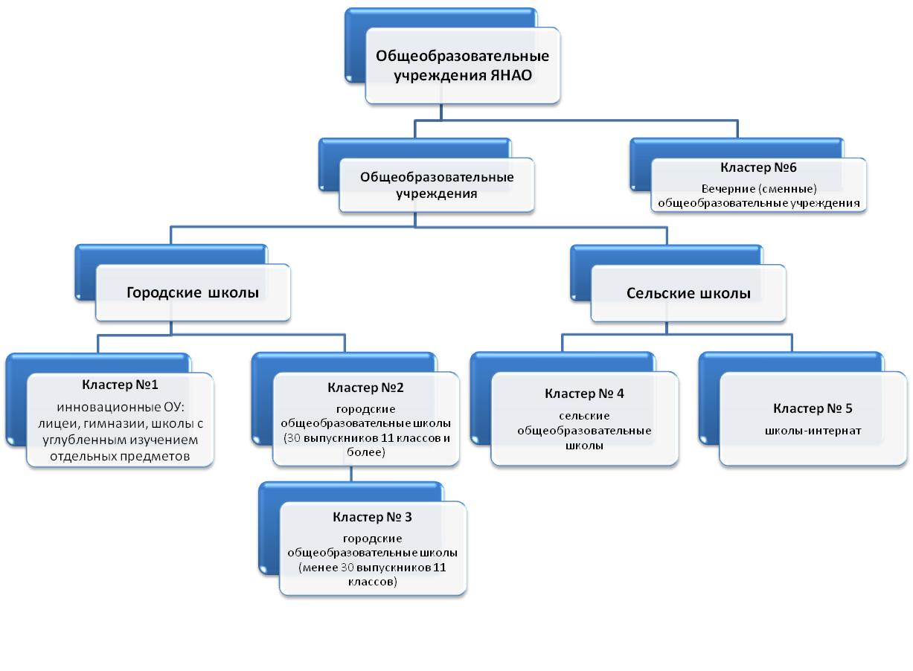
Ямало-Ненецкий автономный округ
Аналитические материалы
Кластерная модель анализа ЕГЭ
Аналитические материалы по итогам ЕГЭ выполненные внешними экспертами по русскому языку, математике, физике, истории, химии
Пример сопоставительного анализа решаемости заданий
Предмет | Элементы содержания | Доля выпускников справились с заданием (%)
 |  | 9 классы | 11 классы
Русский язык | Соблюдение пунктуационных норм | 48,23 | 44,99
 | Соблюдение речевых норм | 78,63 | 49,89
Математика | Умение выполнять действия с геометрическими фигурами, координатами и векторами | 35,62 | 13,85 !
 | Умение выполнять вычисления и преобразования | 3,31 | 21,09
 | Умение выполнять преобразования алгебраических выражений, решать уравнения, неравенства и их системы, строить и читать графики функции, строить и исследовать простейшие математические модели | 5,05 | 0,11 !
Основа для планирования КПК по конкретным разделам, по методике преподавания предметов, подбор качественных методов работы - основа мониторинга для корректировки результатов
Notes:
СЛАЙД 4
В соответствии со статьей 6 Федерального закона №256-ФЗ независимая оценка качества подготовки обучающихся проводится также через анализ результатов государственной итоговой аттестации. На протяжении 4-х лет (с 2012 по 2015 годы) анализ результатов ЕГЭ по ряду предметов проводится независимыми внешними федеральными экспертами на основе кластерного подхода с учётом специфики школ (русский язык Бузина Елена Владимировна, математика – Ишмуратова Татьяна Владимировна, физика – Львовский Владимир Александрович). По итогам издаются аналитические сборники и методические материалы, которые широко используются при организации «работы над ошибками».
В автономном округе на всех уровнях управления по результатам всех проводимых процедур НОКО формируется реестр затруднений На слайде пример сопоставительного анализа решаемости заданий государственной итоговой аттестации, что позволяет выделить проблемы в освоение элементов содержания. В таблице отражены сквозные содержательные линии, видна положительная и отрицательная динамика.
Реестр - основа для планирования курсов повышения квалификации по конкретным разделам, по методике преподавания предметов, подбор качественных методов работы - основа мониторинга для корректировки результатов

Slide 5
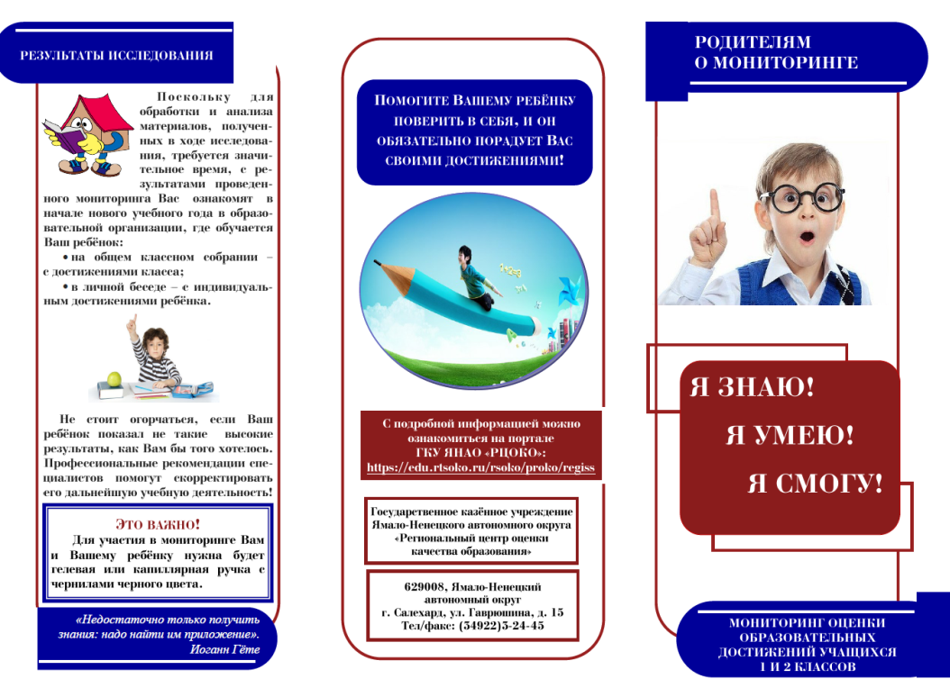
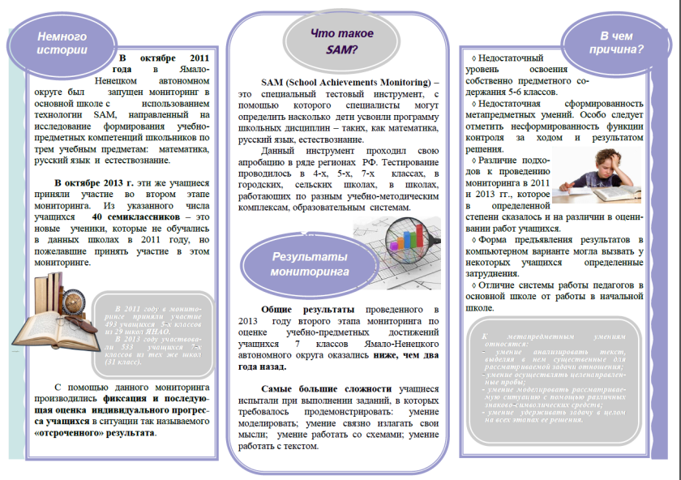
Внешняя оценка качества образования
Школа
1 класс
Оценка готовности к обучению в школе
(Г.С. Ковалева)
1 -3 класс
Оценка достижений обучающихся
4 класс
Оценка качества начального общего образования
(Г.С. Ковалева)
5, 7, 9 класс
Оценка читательской грамотности
(Г.С. Ковалева)
9 класс
Оценка ИК компетенций
(Авдеева С.М.)
5-9 класс
Оценка учебно-предметных достижений (SAM)
(Воронцов А.Б)
4-10 класс
Диагностическое тестирование
10 классы
Оценка умения решать проблемы
Проектирование индивидуальных образовательных маршрутов,
оценка индивидуального прогресса учащихся
5
Notes:
СЛАЙД 5
Независимая оценка качества образования проводится в автономном округе через внешние оценочные процедуры (схема внешней ОКО для ООО), ежегодно организуемые в рамках реализации Региональной системы оценки качества образования, на основе валидного и прошедшего апробацию в России инструментария, привлекаются независимые организации Российской академии образования и ведущие эксперты (Ковалева Галина Сергеевна, Воронцов Алексей Борисович, Авдеева Светлана Михайловна и др.). Неоценима помощь в развитии РСОКО ЯНАО, оказываемая ведущими учеными в области ОКО (Болотов Виктор Александрович, Вальдман Игорь Александрович и др).
По результатам проведения внешних оценочных процедур формируется реестр затруднений (обучающихся и учителей), проектируются индивидуальные образовательные маршруты, планируется деятельность по ликвидации выявленных проблем; разрабатываются информационные продукты по интерпретации и использованию результатов различными пользователями (обучающиеся и их родители, учителя, администрация образовательных организаций, органы управления образованием, СМИ, общественность).

Slide 6
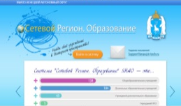
МНОГОУРОВНЕВАЯ СИСТЕМА ОЦЕНКИ КАЧЕСТВА ОБРАЗОВАНИЯ (МСОКО)
Notes:
СЛАЙД 6
В сфере образования ЯНАО создано единое информационно-образовательное пространство на платформе АИОС «СР.О» ЗАО «ИРТЕХ» г. Самара, все образовательные организации и органы управления образованием работают в единой автоматизированной среде. С сентября 2015 запущен в промышленную эксплуатацию модуль «Многоуровневая система оценки качества образования» АИС «СРО», который апробирован на базе муниципальных образований АО.
Преимущества данного модуля: автоматизированный расчет показателей качества образования, построение реестра затруднений, оценка уровня учебных достижений обучающихся, выявление проблем в освоении содержания образования, прогноз повышения качества образования.
Сервис позволяет учителю выявить проблемы в освоении школьной программы каждым учеником, а руководителям школ и органов управления образованием - оценить уровень преподавания, увидеть проблемы в состоянии обучения и оперативно принять управленческие решения по повышению качества образования в конкретной образовательной организации.
Внедрение «МСОКО» на региональном уровне позволяет: родителям обучающихся — отслеживать уровень качества образования своего ребенка относительно результатов обучения всего класса; администрации школ и органам управления образованием — отслеживать динамику проблемных компонентов для своевременного реагирования на отклонения от заданных параметров; руководителям всех уровней сферы образования — сделать прогноз повышения качества образования и спланировать управленческие действия по реализации этого прогноза.

Slide 7
Ямало-Ненецкий автономный округ
http://edu.rtsoko.ru
http://www.yamaledu.org
Notes:
СЛАЙД 7
Информация и материалы НОКО находится в открытом доступе
На официальном сайте департамента образования Ямало-Ненецкого автономного округа www.yamaledu.org создан баннер «Независимая оценка качества образовательных услуг», на котором размещены нормативные правовые, локальные акты, регламентирующие работу по проведению независимой оценки качества образовательных услуг, а также информационные материалы. Организован электронный опрос жителей автономного округа о качестве образовательных услуг, оказывающих населению образовательными организациями.
На сайте ГКУ ЯНАО «РЦОКО» edu.rtsoko.ru размещаются аналитические материалы, рекомендации, информационные продукты для разных категорий пользователей.
Внимание населения к работе, проводимой в рамках НОКО, привлекается при помощи региональных и муниципальных СМИ (приглашение на заседания Общественного совета, интервью и др.), через сайты и проводимые опросы.
На сайте ДО ЯНАО размещены образовательные бренды Ямала, в настоящее время разрабатываются социальные бренды ЯМАЛА.
В ближайшей перспективе планируется проведение независимую оценку региональной системы образования, с целью понимания на сколько она удовлетворяет потребностям широкого круга общественности.
Процедуры НОКО позволяют выявлять точки роста и проблемные зоны, формировать ориентиры развития, отслеживать динамику и находить моменты, требующие активного вмешательства с целью обеспечения доступного и качественного образования.

Slide 8
Ямало-Ненецкий автономный округ
СПАСИБО ЗА ВНИМАНИЕ!
Головичер Галина Валентиновна,
заместитель директора ГКУ ЯНАО «РЦОКО», к.п.н.
Тел. (34922) 33325
E-mail: Golovichergv@list.ru

Slide 9
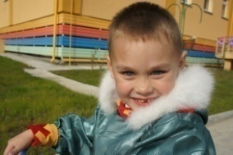
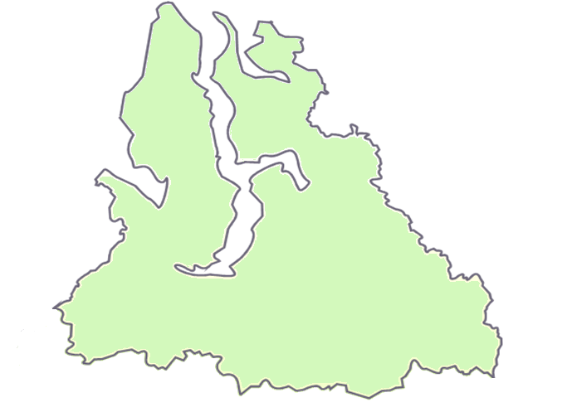
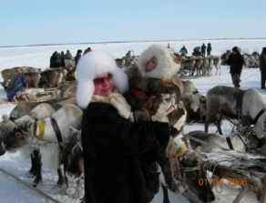
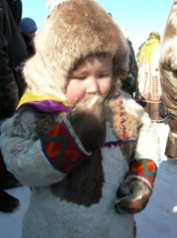
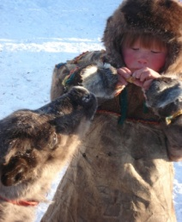
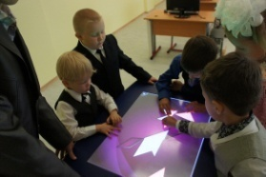
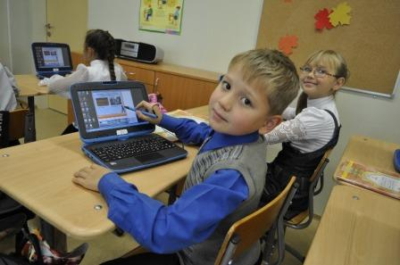
Ямал – это……
Население 542 тысячи человек, представителей свыше 130 народов.
Территория: более 750 тысяч кв. км.
Плотность населения: 0,7 человека на кв. км.
Демографическая ситуация на протяжении 10 лет - благоприятная.
Естественный прирост в среднем составляет 5 тысяч человек в год.
Наблюдается увеличение доли детей в возрасте от 1 до 6 лет.
Численность коренных народов Севера составляет примерно 41 тысячу человек (8%).
Свыше 14 тысяч жителей Ямала ведут традиционный образ жизни, в том числе 3,4 тысячи детей из числа КМНС.
Половина кочующего коренного населения – дети в возрасте до 14 лет.
Notes:
Ямало-Ненецкий автономный округ, столица которого Салехард – единственный город, расположенный на полярном круге. На Ямале проживает 542 тысячи человек, представителей свыше 130 народов. Территория: более 750 тысяч кв. км. Плотность населения: 0,7 человека на кв. км. Демографическая ситуация на протяжении 10 лет является благоприятной. Естественный прирост в среднем составляет 5 тысяч человек в год. Наблюдается увеличение доли детей в возрасте от 1 до 6 лет. Численность коренных народов Севера составляет примерно 41 тысячу человек, или 8%. Свыше 14 тысяч жителей Ямала ведут традиционный образ жизни, в том числе 3,4 тысячи детей из числа КМНС. Половина кочующего коренного населения – дети в возрасте до 14 лет.

